Slide 1
BÀI 8. NHỮNG ỨNG DỤNG CỦA TIN HỌC

Slide 2
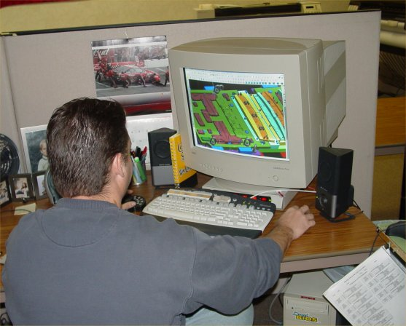
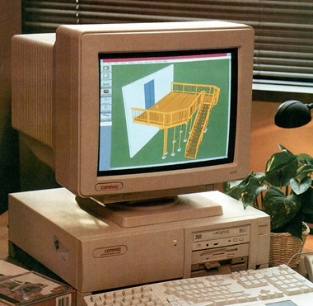
GIẢI CÁC BÀI TOÁN KHOA HỌC KĨ THUẬT
Thiết kế ô tô
Thiết kế quy hoạch
Thiết kế nhà
Thiết kế máy bay

Slide 3
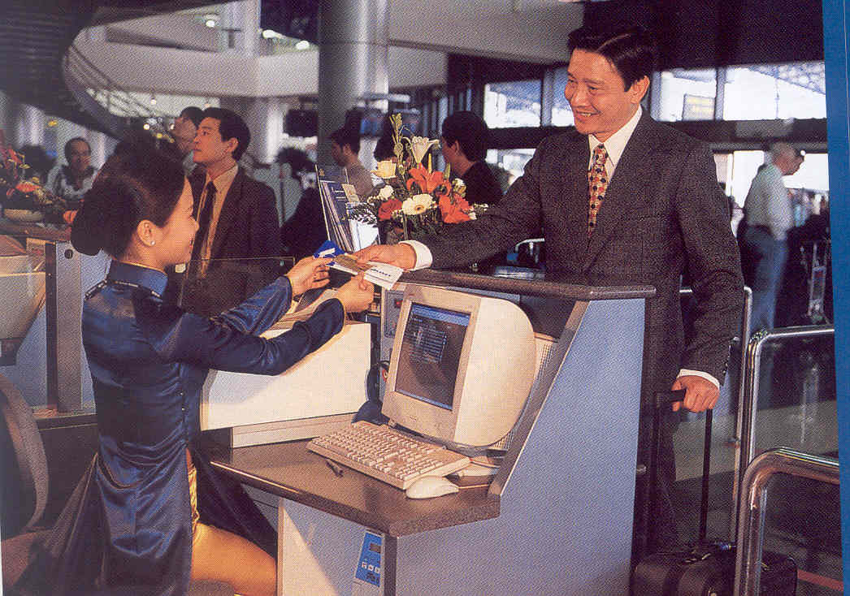
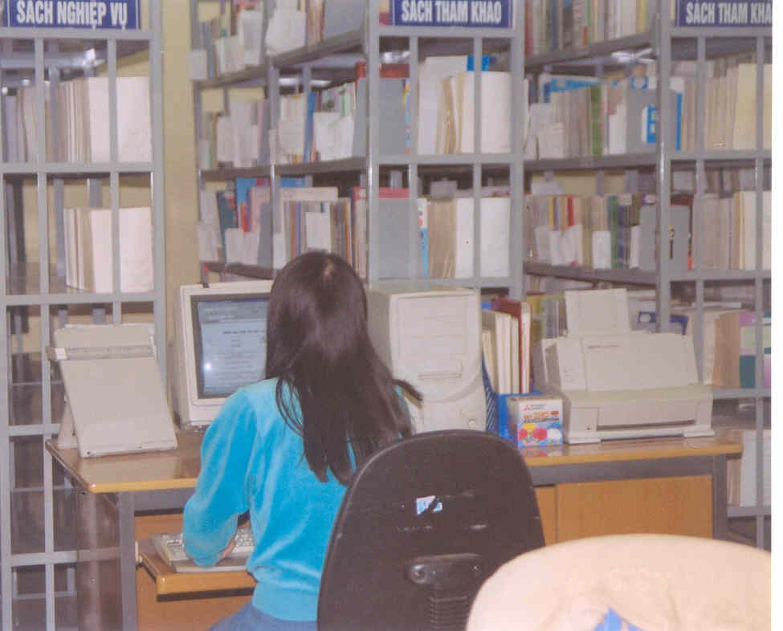
ỨNG DỤNG TRONG QUẢN LÍ
Quản lí bán vé tại các sân bay
Quản lí bệnh nhân tại bệnh viện
Quản lí sách trong thư viện
Quản lí doanh nghiệp

Slide 4
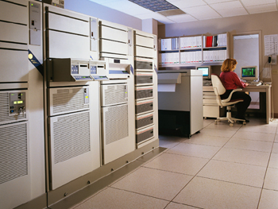
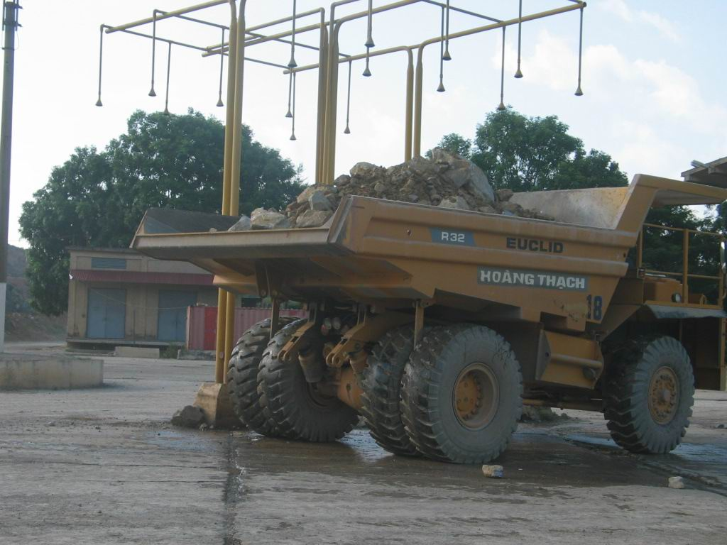
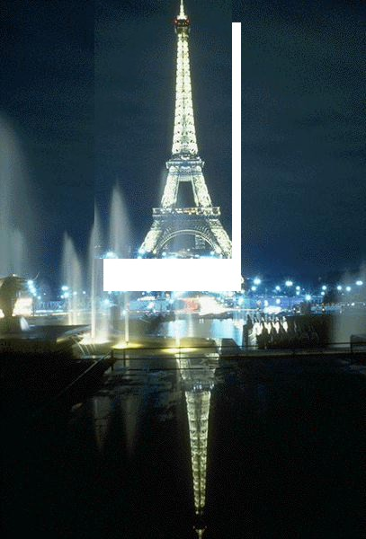
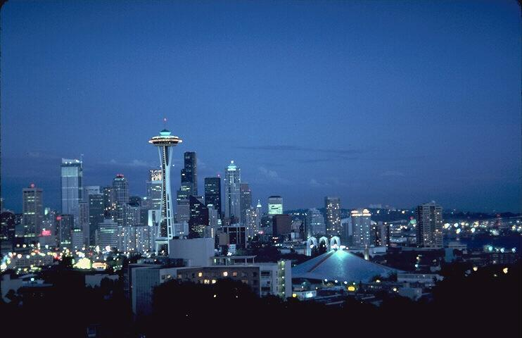
TỰ ĐỘNG HOÁ VÀ ĐIỀU KHIỂN

Slide 5
TruyÒn th«ng

Slide 6
CÔNG TÁC VĂN PHÒNG

Slide 7
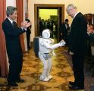
TrÝ tuÖ nh©n t¹o

Slide 8
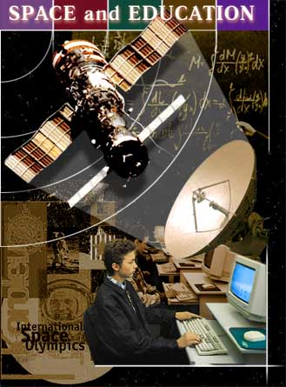
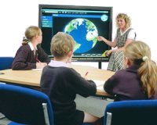
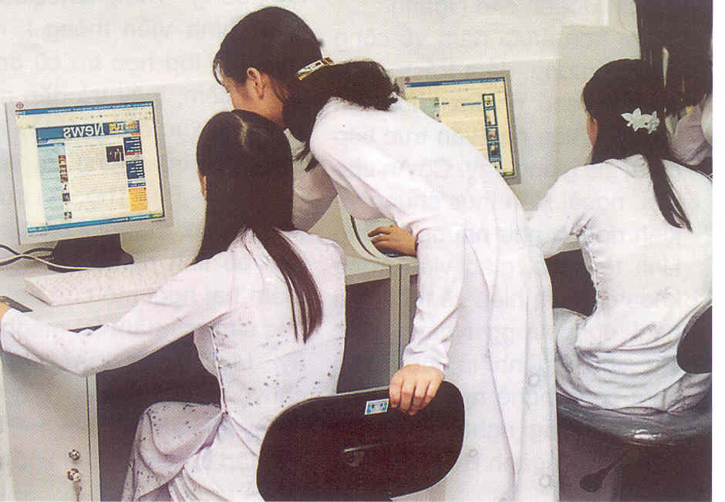
GIÁO DỤC

Slide 9
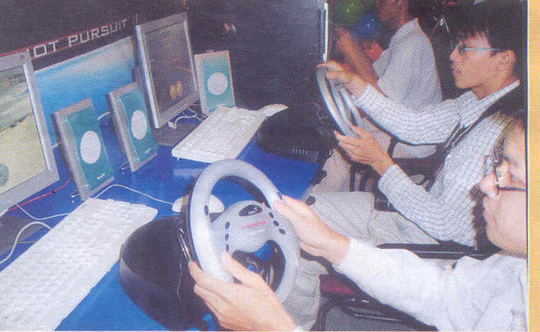
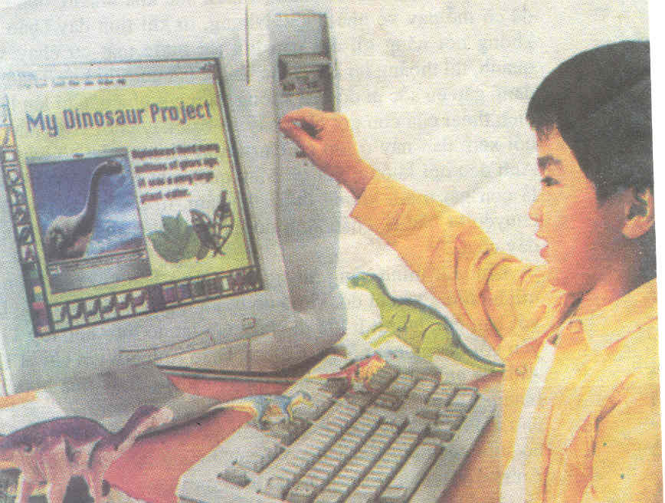
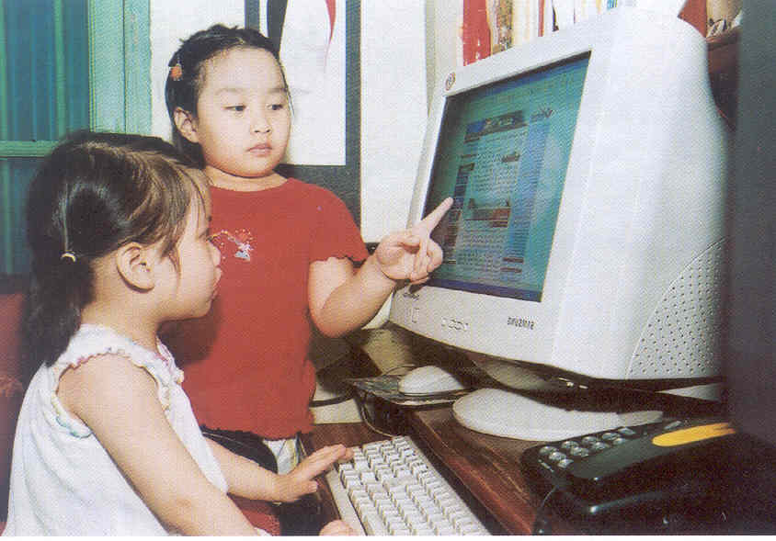
GIẢI TRÍ

Slide 10
NHỮNG ỨNG DỤNG CỦA TIN HỌC
Giải các bài toán khoa học kĩ thuật
Giải các bài toán quản lí
Tự động hoá, điều khiển
Truyền thông
Công tác văn phòng
Trí tuệ nhân tạo
Giáo dục
Giải trí

